Slide 1
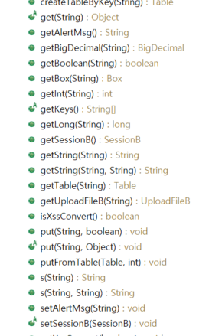
추상화된 공통기능인 Box를 더 사용하기 편하게 합니다.
abstract class
기능의 표현과 작동하는 기능을 같이 제공
인터페이스 default 는 다중 구현시 충돌문제 발생
BoxLocal
Box
BoxHttp

Slide 2
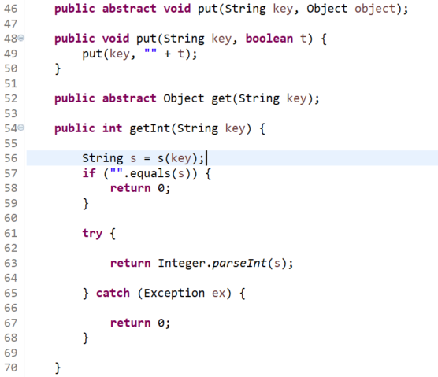
추상화된 공통기능인 Box를 더 사용하기 편하게 합니다.
오버로딩
파라메터를 이용 클래스의 응집도를 올리는 객체지향 패러다임

Slide 3
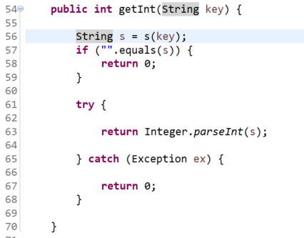
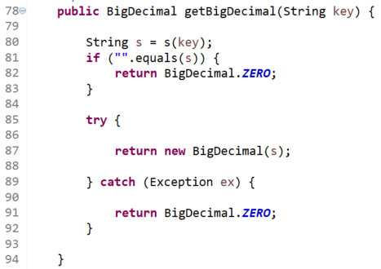
추상화된 공통기능인 Box를 더 사용하기 편하게 합니다.
모든 자료형, 모든 도메인 = String 객체

Slide 4
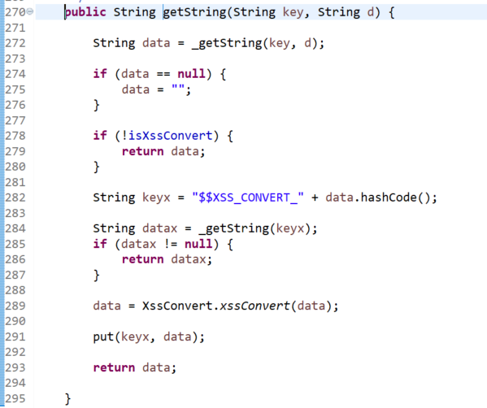
추상화된 공통기능인 Box를 더 사용하기 편하게 합니다.
빈 문자열은 null 이 아님
비어있는 String 리턴

Slide 5

추상화된 공통기능인 Box를 더 사용하기 편하게 합니다.
더욱 더 편한 기능
단축 메소드
디폴트 값
Box, Table 등 객체

Slide 6
추상화된 공통기능인 Box를 더 사용하기 편하게 합니다.
abstract class
기능의 설명과 공통 기능을 동시에 제공
실행하는 환경을 사용(의존)하는 BoxLocal, BoxHttp 은 그대로
개발자에게 필요한 기능은 Box 에서 수정
BoxLocal
Box
BoxHttp

